Slide 1
ESCUELA POLITÉCNICA DEL EJÉRCITO
DEPARTAMENTO DE CIENCIAS DE LA VIDA
CARRERA DE INGENIERÍA EN CIENCIAS AGROPECUARIAS
SANTO DOMINGO
Proyecto Investigativo de Tesis
Área Acuicultura
25/ Julio / 2012

Slide 2
Tema
“EFECTOS DEL ÁCIDO OMEGA 3 Y LA COMBINACIÓN OMEGA 3–6 EN LA ALIMENTACIÓN DE TILAPIA ROJA (Oreochromis sp.) EN SAN GABRIEL DEL BABA, Km. 9, EN LA ZONA DE SANTO DOMINGO”

Slide 3
Presentación
Autores
Paúl H. Pallares Rivera
Wilson J. Borbor Castillo
Blgo. Néstor Saltos Dra. Sandra Naranjo
Director Codirectora
Ing. Vinicio Uday
Biometrista

Slide 4
Introducción
Acuicultura
Historia de 4000 años
Año 50 actividad económica
Convirtió en fuente proteína animal con crecimiento mas rápido a nivel mundial
Creciendo mas del 60% entre 2000-2008
32,4 a 52,5 millones Ton. (FAO 2011)
A reducir claramente la pobreza y aumentar la seguridad alimentaria en muchos lugares del mundo.

Slide 5
Introducción
En 2008
De los 15 países principales por su producción acuícola, 11 se encuentran en la región de Asia-Pacífico.
Unos pocos países lideran la producción de las principales especies
Existen marcadas diferencias en los niveles de producción.
La región de Asia-Pacífico domina el sector.
concentró el 89,1% de la producción mundial, con China en solitario aportando el 62,3%.
China y las carpas; China, Tailandia, Vietnam, Indonesia e India con camarones y langostinos. y Noruega y Chile con el salmón (FA0, 2011)

Slide 6
Introducción
Ecuador
El cultivo Tilapia (Oreochromis sp.)
Negocio rentable
Virus de la mancha blanca
Producción camaronera
Infraestructura desocupada

Slide 7
Objetivos
GENERAL
Determinar el efecto del acido Omega 3 y la combinación Omega 3-6, adicionado en el alimento balanceado para mejorar la productividad y rentabilidad del cultivo de tilapia roja (Oreochromis spp.) en la zona de Santo Domingo.

Slide 8
Objetivos
ESPECÍFICOS
Evaluar la eficiencia en ganancia de peso que se obtiene en los peces, con la adición en el alimento del acido Omega 3 y la combinación Omega 3-6.
Determinar el nivel de incidencia de enfermedades en los tratamientos.

Slide 9
Objetivos
ESPECÍFICOS
Analizar mediante examen bromatológico la composición lipídica de la carne de tilapia.
Realizar el análisis económico de los resultados obtenidos.
Recomendar el mejor tratamiento por su efecto fisiológico, técnico, económico y de salud pública.

Slide 10
Hipótesis
Ho La adición de ácidos Omega 3 y Omega 6 en el alimento de tilapia roja incidirá en la ganancia de peso.
H1 La adición de ácidos Omega 3 y Omega 6 en el alimento de tilapia roja no incidirá en la ganancia de peso.

Slide 11
Desarrollo
La acuicultura en el mundo
Año 70
Producción acuícola
Seguridad alimentaria mundial
Tilapia segundo grupo peces
Después
Carpas
Chinas

Slide 12
Principales países productores de acuicultura por toneladas anuales en 2009 (FAO) y tasa de variación interanual.
País | Toneladas | % Crec. Anual
China | 45,279,173 | 6,12
Indonesia | 4,712,447 | 22,26
India | 3,791,922 | 9,00
Vietnam | 2,589,800 | 3,70
Filipinas | 2,477,392 | 2,89
Tailandia | 1,396,020 | 1,60
Rep.de Corea | 1,331,719 | -4,52
Japón | 1,243,336 | 4,68
Bangladesh | 1,064,285 | 5,84
Noruega | 961,840 | 10,45
TOTAL 10 PAÍSES PRODUCTORES | 64,848,334 | 6,76
RESTO DE LOS PAISES | 8,196,271 | 7,74
TOTAL MUNDIAL | 73,044,605 | 6,87

Slide 13
Cultivo de Tilapia en el Ecuador
Debido a la gran demanda interna y externa, especialmente EEUU
Primer proveedor filete de tilapia desplazando a Costa Rica
2011 cayó nuestras exportaciones
24,5%
Año 2000 Ecuador
7,51 a 5,67 millones según
SNAE
Tilapia Asiática oferta precios bajos (ELUNIVERSO 2012)

Slide 14
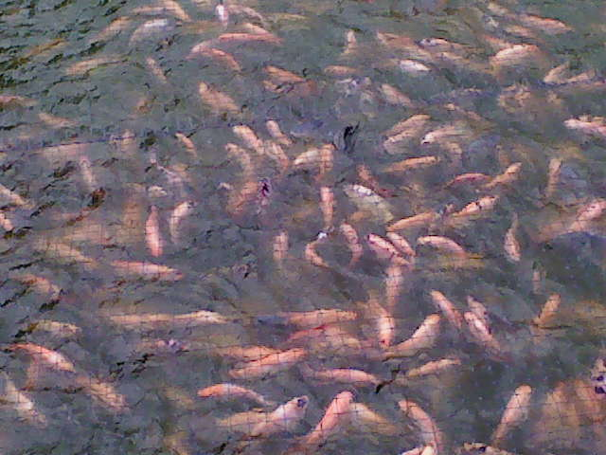
Tilapia roja
(Oreochromis sp)
Tetra hibrido
O. mossambicus
O. niloticus
O. aureus
O. hornorum

Slide 15
Origen y distribución
África y Cercano oriente
Regiones tropicales del mundo
Tropico de Cancer en Mexico
Tropico de Capricornio Rio de la Plata
Países productores
2010
China
Egipto
Indonesia
Filipinas
Tailandia
Brasil

Slide 16
Requerimientos del medio ambiente para el cultivo de Tilapia
pH
7,5
Temperatura
28 a 32°C

Slide 17
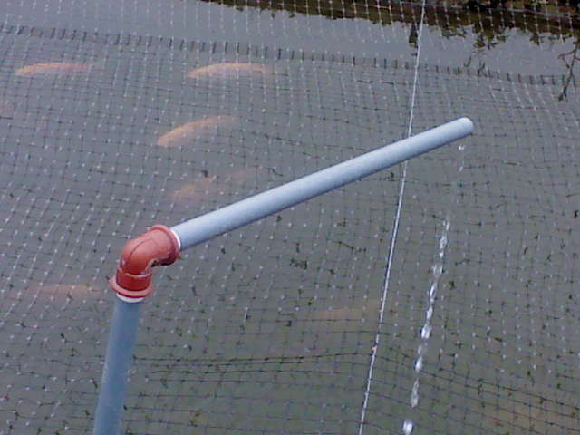
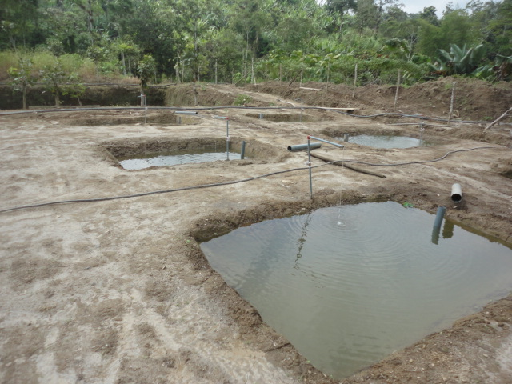
Requerimientos del medio ambiente para el cultivo de Tilapia
Transparencia
Color verde claro
Oxigeno disuelto
4,5mg/L

Slide 18

Fase de alimentación de la Tilapia
PROGRAMA DE ALIMENTOS PARA TILAPIAS Y RECOMENDACIONES
Periodo | Alimento | Tamaño del Alimento | Peso de Tilapias | Tasa de Alimentación | Frecuencia de Alimentación
Alevinaje | T-500 | Polvo | < 1 gr. | 8-12% | 6 veces/día
Inicio | T-380 | Pellet | 1 - 50 gr. | 6-8% | 5-6 veces / día
Crecimiento | T-320 | Pellet | 50 - 200 gr | 3-6% | 3-4 veces / día
Engorde | T-280 | Pellet | 200 - 700 gr. | 1-3% | 2-3 veces / día

Slide 19
Omega 3 y Omega3-6
Son parte de los ácidos grasos esenciales
Peces no pueden sintetizar
Adición en el alimento

Slide 20
Función de los AGE
Función constitutiva, son componentes importantes de los fosfolipidos(PL), componentes mayoritarios de las membranas celulares y de las lipoproteínas de transporte
Sirven de substrato para la síntesis de toda una familia de moléculas de carácter hormonal: las Prostaglandinas (PG) y sus compuestos emparentados
En peces las funciones mejor conocidas de estos compuestos son las de la reproducción (inducción a la ovulación), excreción renal y branquial, y osmorregulacion
Contribuyen a la compleja regulación de la multiplicación celular.

Slide 21
CARENCIA DE LOS ACIDOS GRASOS ESENCIALES
Dietas deficientes
En AGE
Traducen
Lentitud del crecimiento
Disminución eficacia alimentaria
Signos patológicos
Degeneración hepática
Erosión de las aletas
Lesiones branquiales
Disminución de la tasa hemoglobina
Trucha
Larvas deformaciones morfológicas variada – supervivencia limitada

Slide 22
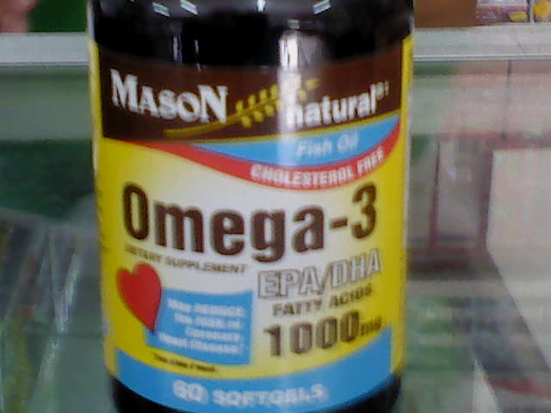
Omega 3
Ácido alfa-linolénico (ALA)
Ácido eicosapentaenoico: (EPA)
Ácido Docosahexaenoico: (DHA)

Slide 23
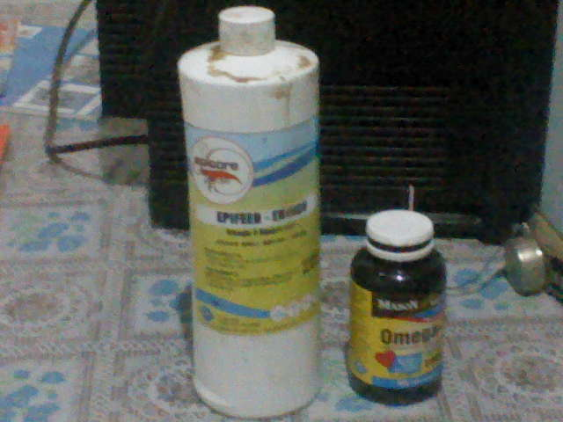
Omega 6
El ácido gamma-linolénico (GLA)
El ácido araquinódico (AA)
El ácido linoleico

Slide 24
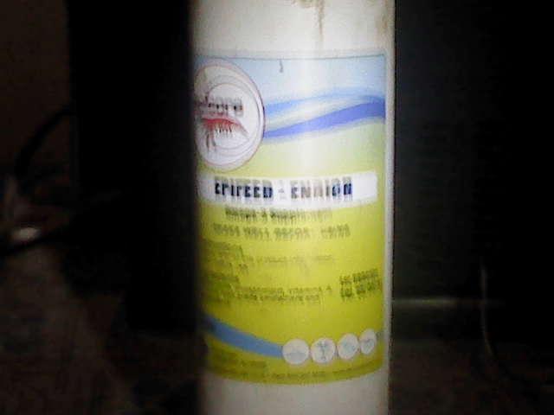
Valor real tableta
Omega 3
300 miligramos
Valor real combinación
Omega 3-6
300 mg y 320 mg

Slide 25
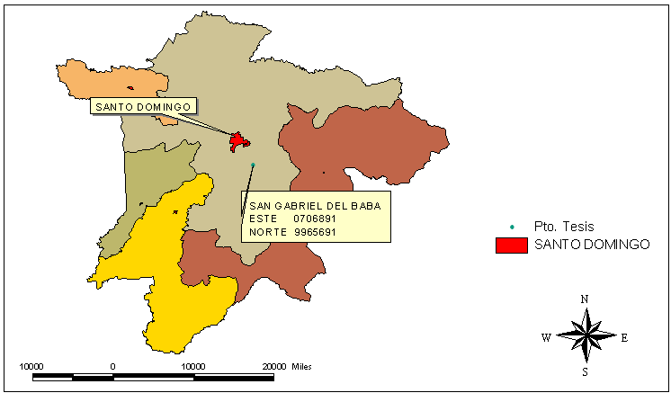
UBICACION DEL LUGAR DE INVESTIGACION
UBICACIÓN GEOGRAFICA

Slide 26
UBICACION DEL LUGAR DE INVESTIGACION
UBICACIÓN ECOLOGICA
Zonas de Vida de L. Holdridge la zona de estudio corresponde a un Bosque Húmedo Tropical (bh – T)
Altitud : 501 msnm.
Temperatura : 27 ºC
Precipitación : 1 750 mm/año
pH : 6,5 – 7,0
Textura : Arcillosa
Estructura : Granular

Slide 27
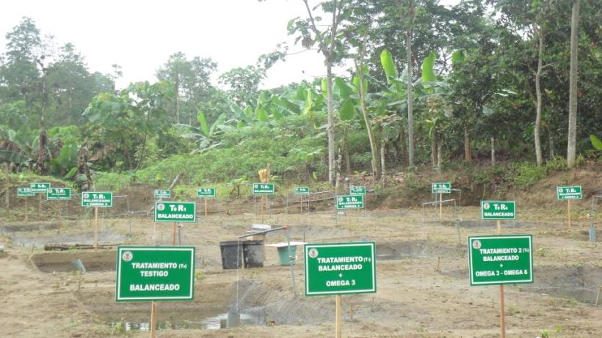
Desarrollo
DISEÑO EXPERIMENTAL

Slide 28
Diseño experimental
Factores probados
Dietas alimenticias con dosis de acido Omega 3 y la combinación Omega 3-6 adicionados en el alimento

Slide 29
Diseño experimental
Tratamientos comparados
Tratamiento | Denominación | Código
T₀ | Alimento concentrado (balanceado) | Oo
T₁ | Balanceado con 4,5 cc de Omega 3/kg | O3
T₂ | Balanceado con 4,5 cc de Omega 3 y Omega 6/kg | O3-O6

Slide 30
Diseño experimental
Tipo de diseño
Diseño Completamente al Azar (DCA)
      Repeticiones
Se aplicaron 5 repeticiones.

Slide 31

420 tilapias
24g ± 3.
Estanques 2*3*1
6000lts
15 estanques
28 peces/estanques
Área 324m²
140 peces / tratamiento
Evaluaron 100% peces tratados
Siete muestreos cada 21 días
Tiempo 140 días

Slide 32
Análisis estadístico
Esquema de análisis de varianza
DCA, con tres tratamientos y cinco repeticiones
Fuentes de variación Grados de libertad
Tratamientos t-1 2
Error experimental t(r-1) 12
Total (r*t)-1 14

Slide 33
Análisis estadístico
Análisis funcional
Prueba de Tukey al 5 %
Comparaciones:
  Testigo vs. Omega 3 y Combinación Omega 3-6.
  Omega 3 vs Combinación Omega 3-6.

Slide 34
Variables a medir
Peso individual
Mortalidad
      Conversión alimenticia
      Incidencia de enfermedades
      Tamaño
  Altura
  Longitud
      Análisis Bromatológico

Slide 35
Desarrollo
RESULTADOS Y DISCUSIÓN

Slide 36
Resultados
Consolidado de las variables peso, altura, longitud y ganancia de peso

Slide 37
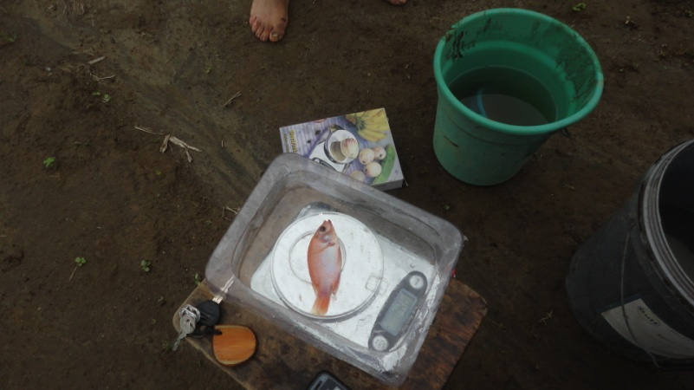
Resultados
Variable Peso
F.V. | SC | Gl | CM | F | p-valor
Tratamiento | 6,90 | 2 | 3,45 | 1,06 | 0,3753
Error | 38,7 | 12 | 3.24
Total | 45,77 | 14

Slide 38
Resultados Variable Altura
F.V. | SC | Gl | CM | F | p-valor
Tratamientos | 122,64 | 2 | 61,32 | 1,26 | 0,3196
Error | 585,66 | 12 | 48,81
Total | 708,30 | 14

Slide 39
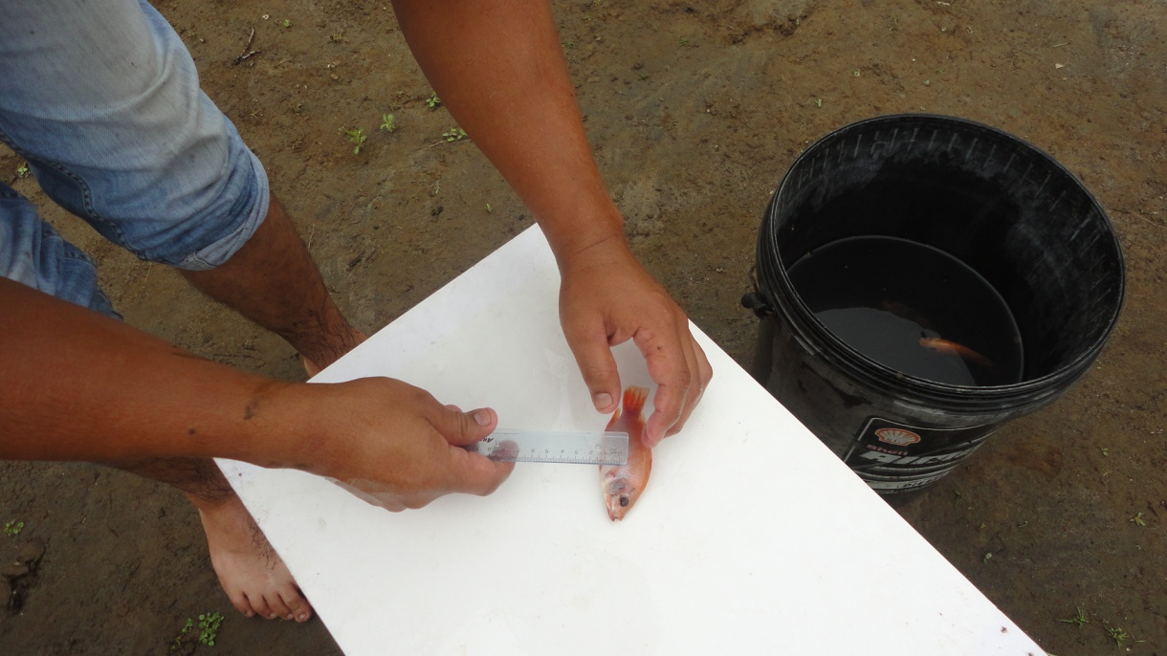
MEDICION ALTURA TILAPIA

Slide 40
Análisis de correlación para la variable peso con relación a la altura, Santo Domingo, 2012.
Resultados

Slide 41
Resultados Variable Longitud
F.V. | SC | Gl | CM | F | p-valor
Tratamientos | 1195,57 | 2 | 597,78 | 1,70 | 0,2243
Error | 4226,33 | 12 | 352,19
Total | 5421,89 | 14
CV 9,30

Slide 42
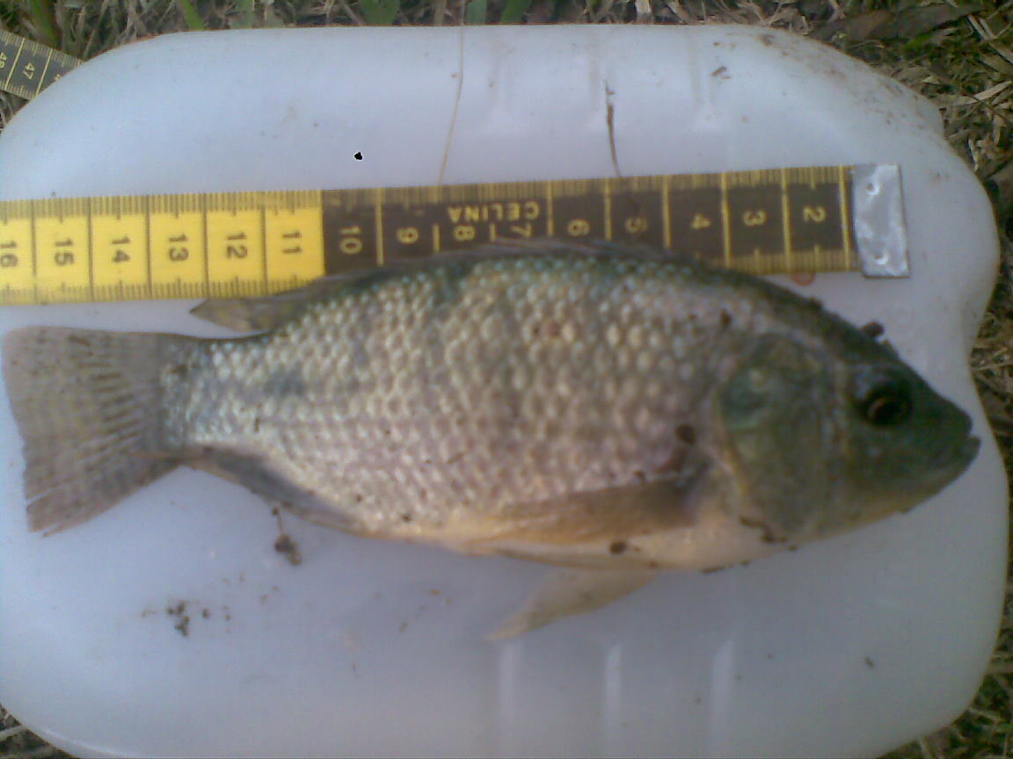

Slide 43
Análisis de correlación para la variable peso con relación a la variable longitud, Santo Domingo, 2012.

Slide 44
Análisis de correlación para la variable altura con relación a la variable longitud, Santo Domingo, 2012.

Slide 45
Variable Ganancia de Peso

Slide 46
Análisis de correlación para la variable peso con relación a la variable ganancia de peso

Slide 47
Medias del ICA en los tratamientos evaluados. Santo Domingo, 2012
Tratamiento | Medias | n | E.E.
T2 | 1,85 | 7 | 0,14 | A
T1 | 1,91 | 7 | 0,14 | A
T0 | 2,34 | 7 | 0,14 | B
Error: 0.14 Medias con una letra común no son significativamente diferentes(p<= 0.05)

Slide 48
Incidencia de Enfermedades
Durante el desarrollo de la investigación no se presentó ningún cuadro de enfermedades debido al oportuno empleo de antibióticos preventivos que se adicionaba cada vez que se realizaba los diferentes muestreos.

Slide 49
Mortalidad

Slide 50
Análisis económico
Beneficio Bruto –Costos Variables
Perrin 1976
BENEFICIO BRUTO
Rendimiento en kg de peces obtenidos por tratamientos
Costos Variables
Beneficio Neto
Peso total * valor kg carne
Balanceado
Omega 3
Omega 3-6
Alevines
Mano de obra
Insumos
Bombeo de agua

Slide 51
Beneficio Bruto obtenido en los tres tratamientos evaluados, Santo Domingo, 2012.
Tratamientos | Tilapia g | kilos | Precio/kg | Total
T0 | 30 775 | 31 | 3,3 | 101,56
T1 | 41 867 | 42 | 3,3 | 138,16
T2 | 43 140 | 43 | 3,3 | 142,36

Slide 52
Costos variables obtenidos en los tres tratamientos evaluados, Santo Domingo, 2012.
Trat | Balance | Costo | V. Prod | Alevines | Mano O | Agua | Insumos | Costo B+P+A | Total C /kg
T0 | 48,5 | 35,15 | 0 | 10,5 | 0,05 | 0,05 | 0,05 | 45,8 | 1,49
T1 | 56,3 | 40,80 | 30 | 10,5 | 0,05 | 0,05 | 0,05 | 81,5 | 1,95
T2 | 58,0 | 42,06 | 10,35 | 10,5 | 0,05 | 0,05 | 0,05 | 63,1 | 1,46

Slide 53
Beneficio Neto
Tratamientos | Beneficio Bruto | Costos V. | Beneficio Neto
T0 | 3.3 | 1.49 | 1.81
T1 | 3.3 | 1.95 | 1.35
T2 | 3.3 | 1.46 | 1.84
Proyecto factible
TO rentabilidad 122 %
T1 rentabilidad 69 %
T2 rentabilidad 126 %
Tasa referencial pasiva Banco Central del Ecuador 11%

Slide 54
GISIS S.A
Densidades 30-40mil tilapias/has
Producción oscila 12 – 16 Toneladas
Investigación Densidades
46667 Tilapias/has
TO 11,67 Ton/has
T1 12,60 Ton/has
T2 13,07 Ton/has
Valores rango de producción.

Slide 55
CONCLUSIONES

Slide 56
Conclusiones
La adición de ácidos Omega 3 y combinación Omega 3-6 no influyó significativamente sobre los parámetros productivos de tilapia en fase de crecimiento y finalización.
La adición de ácidos grasos Omega 3 y combinación omega 3-6, no afectó negativamente en las propiedades organolépticas del pescado.

Slide 57
Conclusiones
Las pruebas de laboratorio demostraron que la inclusión de ácidos grasos Omega 3 y combinación Omega 3-6 influyó positivamente en el nivel de ácidos grasos poliinsaturados dentro del animal con un incremento del 25% y 50% respectivamente frente al tratamiento testigo o comercial.
Los costos parciales demostraron que la inclusión de ácidos grasos Omega 3 y combinación Omega3-6 aumenta el costo de producción de la tilapia, pero es aceptable porque aumentó el porcentaje de grasas poliinsaturadas o grasas buenas para el consumo humano.
El uso de los aditivos mantiene en condiciones estables el desarrollo de los animales, aun cuando se vean afectadas por condiciones ambientales adversas, tales como disminución en la temperatura del agua.

Slide 58
RECOMENDACIONES

Slide 59
Recomendaciones
Se aconseja que para futuras investigaciones se aumenten las dosis de los aditivos a ser incluidos en las raciones alimenticias para conocer su efecto en la composición lipídica del animal.
Se recomienda que para validar los resultados obtenidos, se realice una nueva investigación con los mismos tratamientos y ubicación geográfica.
Se recomienda que se haga investigaciones con los aditivos en animales en época reproductiva, ya que se observó que los alevines que eclosionaron en los estanques con tratamiento Omega 3 y combinación Omega 3-6, tuvieron un desarrollo igual además de un brillo en su piel más intenso, factor que no presentaron los alevines del tratamiento testigo.

Slide 60
Recomendaciones
Después de cada muestreo se debe colocar desinfectantes totales (bactericidas, fungicidas, etc.) como el Amonio Cuaternario, Tópico Azul sal en grano, dejando cerradas las llaves de paso hasta que se distribuya uniformemente en los estaques el producto.
En base a la información y visto en el campo se recomienda realizar una nueva investigación sobre el uso de ácidos grasos esenciales en beneficio del buen estado del hígado de los peces tratados.

Slide 61
¡¡ GRACIAS!!

